Slide 1
名古屋港が愛知県にもたらす経済効果

Slide 2
コンテナ戦略とは？
アジアに巨大港が完成するなか、国土交通省が２００９年12月、日本にも国際競争力のある拠点港（ハブポート）をつくろうと「国際コンテナ戦略港湾検討委員会」を設置した。１、２港を選んで重点投資する計画で、超大型船が寄港できるコンテナ岸壁の建設や、港湾運営の民営化などを推し進める。阪神港のほか、京浜(東京、横浜港など）、伊勢湾(名古屋港など）、北部九州(博多、北九州港)の4港が応募した。結果、２０１０年８月国際コンテナ戦略港湾は阪神港（神戸港、大阪港）、京浜港（東京港、川崎港、横浜港）に決定した。
( 一部 2010-06-09 朝日新聞 朝刊 １経済 より )

Slide 3
なぜコンテナ戦略は必要なのか？
コンテナ輸送のハブポートはアジアに集中している。
自動車や原料を除く殆どの荷物は合理的なコンテナ船で運ばれる。
EX）テレビ、オートバイ、カメラ、パソコン、醤油、牛肉、オレンジ
コンテナ輸送は航空会社の旅客輸送のようにハブポートを基点としたトランジット輸送が一般的のため、各国が世界のハブボート（貿易中継港）を目指してコンテナ船の誘致にしのぎを削っている。まさにコンテナ船の寄港回数はその港の活性度をはかるバロメータとも言える。
日本はハブポートとしての地位が低くなっているのが現状である。製品輸送の大部分はコンテナ輸送に依存するため、輸出を念頭に置いた家電やオートバイなどの製品設計やデザインには船用コンテナへの効率的な収納も考慮されている。

Slide 4
アジアのハブポートの成功例
例）シンガポール
シンガポール港の取扱コンテナ貨物取扱量
世界全体の約２割
１２３カ国の６００の港＆２００の航路
①立地条件
太平洋とインド洋を結ぶ貿易航路
海外輸送の中継基地としての役割
②地理的優位性
地震や台風などの自然災害をほとんど受けることがない
③インセンティブ制度の導入
取扱量に応じて料金減免など

Slide 5
輸入品目別内訳～
⇒日本
⇒名古屋

Slide 6
輸出品目別内訳
⇒日本
⇒名古屋

Slide 7
2.名古屋の貿易相手国（２０１０）

Slide 8
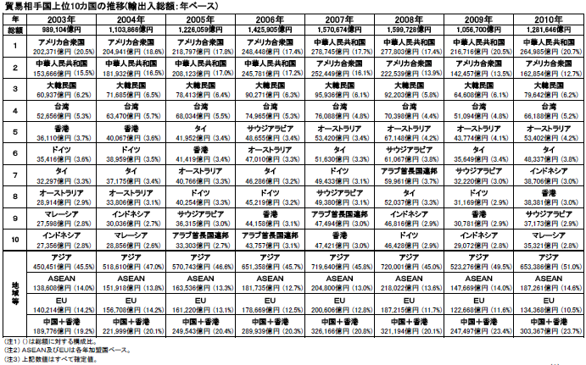

Slide 9
名古屋港の輸出入の推移
単位：100万トン

Slide 11
単位：100万トン

Slide 12
単位：100万トン

Slide 17
経済波及効果
名古屋港が愛知県の産業にどれだけの経済波及効果があるのか、H22年のそれを調べてみた。

Slide 18
経済波及効果とは
ある商品に需要が発生したとき、経済におけるさまざまな 取引の連鎖によって他の商品の需要が生み出され、それを製造するさまざまな産業の生産が誘発されること。
経済波及効果＝直接効果＋第１次間接効果＋第２次間接効果

Slide 19
第１次間接効果とは
⇒１次波及による生産額の増加分
１次波及
経済波及効果のうち、直接の生産の増加（直接効果）からの波及を１次波及と呼んでいる。
Ex.自動車一台を新たに輸出することになった時、国内で新たな自動車部品が必要になりそれらの生産が増える。

Slide 20
２次波及
所得の増加 （経済波及効果によって生産が増加すると、そこで働く人の所得もその分増える。）
消費の増加 （増えた所得で、買い物をすることにより、様々な製品の購入額が増える。つまり新たな需要が発生する。）
第２次間接効果とは
２次波及までの繰り返しである。
経済波及効果の算出
波及効果は産業連関表の逆行列係数表を使って、「逆行列係数」×「最終需要額」で計算する。

Slide 21
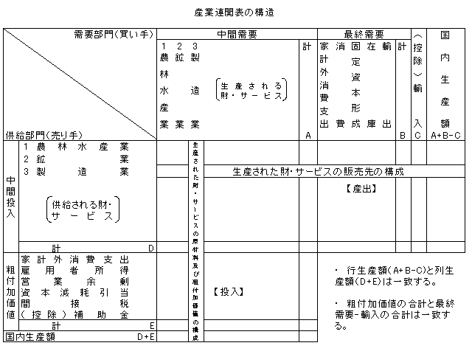

Slide 22
縦（列）方向に見ると、財・サービスの生産にあたって投入された原材料及び粗付加価値の構成が示されている。
横（行）方向に見ると、生産された財・サービスの販売（産出）先の構成が示されている。

Slide 23
H22年の名古屋港の輸出による愛知県への波及効果
使用データ
平成17年愛知県産業連関表
平成22年名古屋港コンテナ輸出台数
「平成20年全国輸出コンテナ台数貨物流動調査」により1トンを34.1万と換算した

Slide 27
経済波及効果の例
ドラゴンズ日本一 （共立総合研究所試算）
２１９億（愛知、岐阜、三重、石川、富山のみ）
ex)入場料、セール売り上げ、新聞の売り上げ増加
なでしこジャパン優勝（ＣＭ総合研究所試算）
１兆超
ex)入場料、セール売り上げ、海外による日本製品の需要増加
TPP参加
１０年で 2.7兆 （政府試算）
ex)関税撤廃による輸出増加、規制緩和による貿易の活性化

Slide 28
アメリカのリーマンショックに端を発した世界不況によって、トヨタ自動車が2009年度の営業利益見通しを一兆円下方修正した。「トヨタショック」と言われる日本経済を引っ張ってきたトヨタのこの衝撃的な経営判断による日本経済全体への負の波及効果が生じた。これにより、トヨタの０８年３月から９０００人いた期間従業員の削減などを始めた。
自動車部品の種類は３万点におよぶといわれ、トヨタの経営判断が数多くの関連産業に影響する。
これにより、輸送量の激しい落ち込みが生じ、名古屋港の輸出量も大きく落ち込んだ。
名古屋港は自動車関連の輸出が半数以上を占めるので

Slide 29
まとめると…
2008年、リーマンショック
2009年、トヨタショック
名古屋港の輸出量が大きく落ち込み
次ページの表の通り、名古屋港からの輸出量は…
ほぼ半分にまで落ち込む

Slide 31
まとめ
名古屋港は愛知県の産業に大きなプラスの影響を与える。
これからの名古屋港は国際競争力を高めるためにコンテナ貿易に力を入れるべきである。
ハブポートとしての役割を果たせる港へと変わる努力が必要である。

